Slide 1


LA GESTIÓN DE LA EDAD EN LAS ORGANIZACIONES

Slide 2

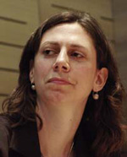

Innobasque: Un ‘light node’ para impulsar el cambio
Innobasque…
Es diferente de otros actores del sistema
Colabora con los agentes públicos y privados
No compite en financiación con otros actores
Es el responsable de unos resultados medibles
Innobasque es el principal impulsor para explorar la innovación en su sentido más amplio, incluyendo los servicios públicos o de otras retos sociales, a nivel regional
Innobasque has been at the forefront of building the so-called quadruple helix, engaging with civil society in addition to research, industrial and public actors. Innobasque’s roles of networking, supporting policy development and expanding the notion of innovation are highly relevant for the innovation system of tomorrow.
Karen Maguire,
head of the Regional Innovation Department of the Regional Development Policy Division

Slide 3


LA VISION DE LAS PERSONAS DE EDAD
La manera tradicional de envejecer ha cambiado y debemos CONSENSUAR un NUEVO MODELO

Slide 4

LA VISION DE LAS PERSONAS DE EDAD
promover la participación activa de las personas mayores en todos los ámbitos, para poder generar una visión común en torno a la productividad y potencial creativo de las personas de más de 50 años.
La discriminación por motivos de edad ha ensombrecido la capacidad de las personas mayores de transmitir tanto sus valores, como sus experiencias al resto de la sociedad.
Se necesita un pensamiento intergeneracional
Los trabajadores de más de 50 años tienen muchas ideas poderosas
¡Deja de etiquetarme!

Slide 5

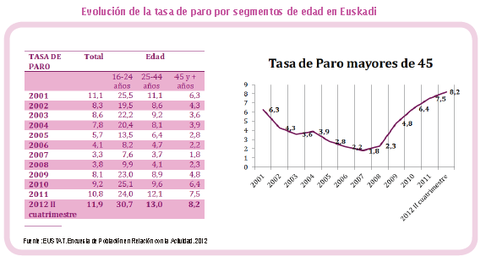
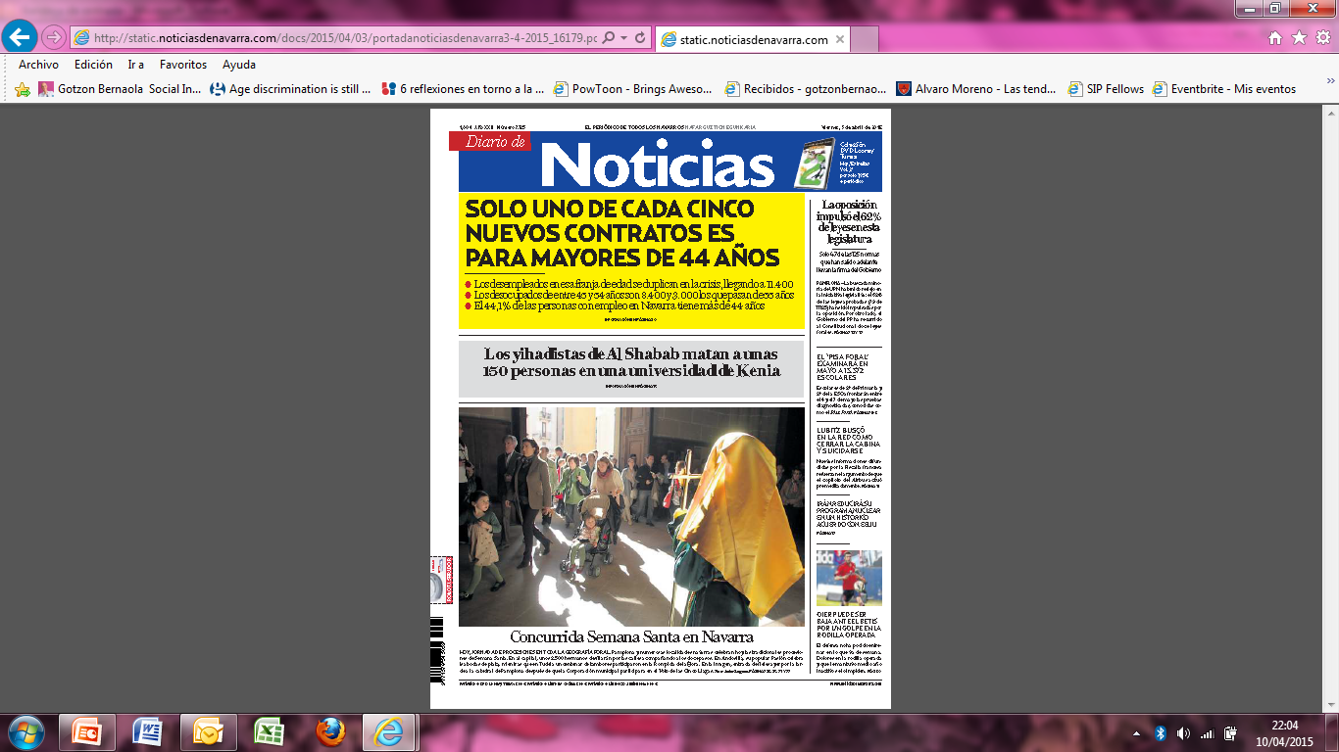
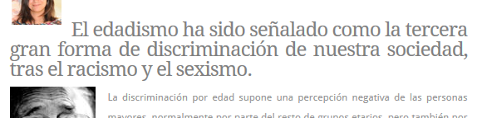
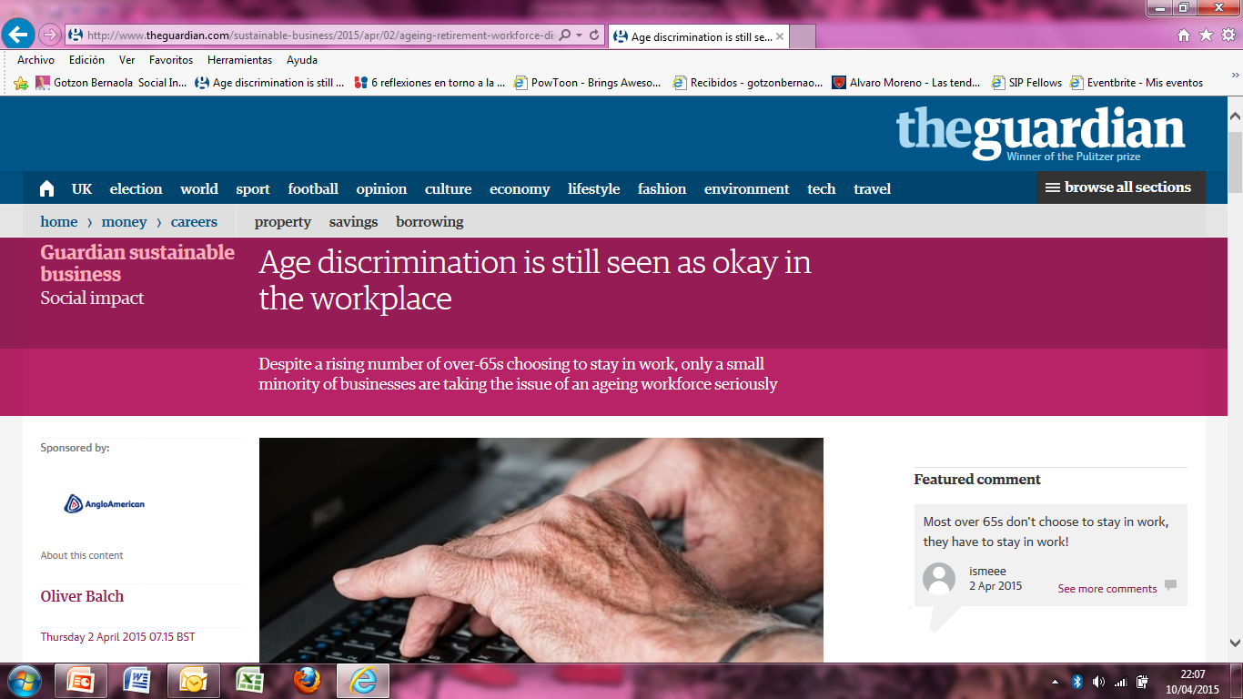
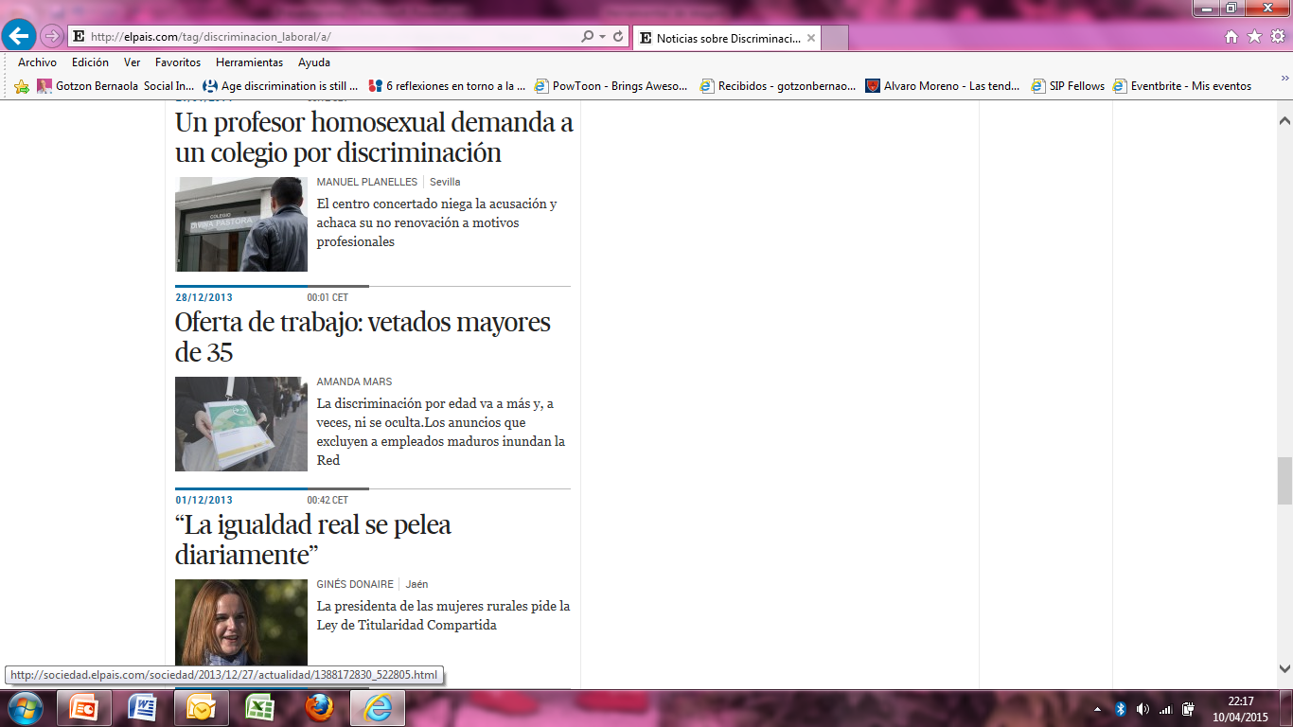
EL DILEMA DEL EMPLEO

Slide 6
CONCLUSIONES
En muchos
casos
búsqueda
de empleo
Se vive más
En otros se
desea seguir
trabajando.
Se vive de forma
más saludable
PREOCUPACIONES
En general, las organizaciones no han abordado la gestión de la edad
Sostenibilidad
del
Estado de
Bienestar
Competitividad presente y futura en un mercado global
Dictado de la demografía

Slide 7
El envejecimiento es un “PROCESO”
0
10
20
30
40
50
60
70
80
90
El envejecimiento en el puesto de trabajo también es un “PROCESO”
1/3
1/3
1/3
LOS PROCESOS DEBEN SER GESTIONADOS
0
10
20
30
40
50
60
70
80
90
ACTIVOS DE GRAN EXPERIENCIA
25
40
55
65-67

Slide 8
ÚLTIMO TERCIO DE LA VIDA LABORAL
En la sociedad Del Pasivo Laboral a los Activos de Gran Experiencia
En las personas De la Obsolescencia Programada a una Cultura de Vida Activa
En las organizaciones Plena Vida Profesional: 1= 3 x 1/3

Slide 9
NECESIDAD
Promover el cambio en la percepción social de la edad.
Fomentar un marco abierto que evite la percepción de discriminación en cualquier sentido
Sociedad
Personas
Potenciar la prolongación voluntaria de la vida laboral.
Analizar la valoración de los trabajadores de edad como estrategia de recursos
ORGANIZACIONES
Impulsar la gestión eficaz y la motivación de las personas en el último tercio de la vida laboral. empleabilidad/Emprendimiento
Promover un escenario Jurídico-Laboral que permita la existencia de un mercado de trabajadores de edad

Slide 10
OPORTUNIDAD
situar el foco de las estrategias y políticas en este campo, y en esta línea apoyando estrategias, medidas e iniciativas que:
mejoren la competitividad de las organizaciones, futuras;
capitalicen el conocimiento y experiencia de todos los trabajadores
favorezcan el intercambio de información y conocimiento entre generaciones
faciliten el desarrollo paralelo de entornos productivos que ofrezcan a las personas mejores oportunidades en su vida profesional,

Slide 11
EL CONTEXTO
En el caso de Euskadi, las corrientes que a nivel europeo han situado la gestión de la edad en la agenda política de la mayoría de los países se ven agudizadas, debido a:
El nivel de envejecimiento de la población vasca –superior a la media
Un claro predominio de las pequeñas empresas. La sucesión de la gerencia y el relevo generacional de las plantillas como problema de supervivencia en las empresas de menor tamaño;
La importancia del sector industrial

Slide 12
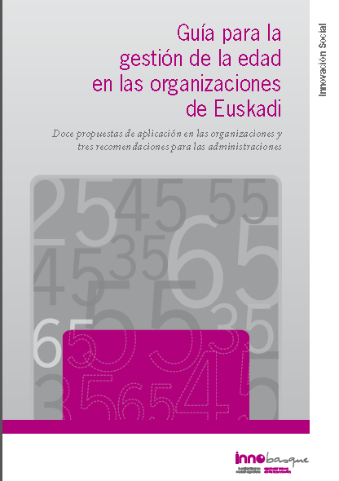
EL RESULTADO
Adaptar el ciclo vital y laboral de las personas a la nueva realidad de la sociedad en el Siglo XXI.
Definir unas pautas sobre las que elaborar el encaje entre el interés de la empresa por mantener a este grupo de empleados, y el interés de estos últimos por permanecer tanto tiempo como ambas partes, y de mutuo acuerdo, deseen.
Superar varios retos importantes en la sociedad y en las empresas: la mejora de la empleabilidad de los trabajadores de mayor edad y la superación de los estereotipos de la edad

Slide 13
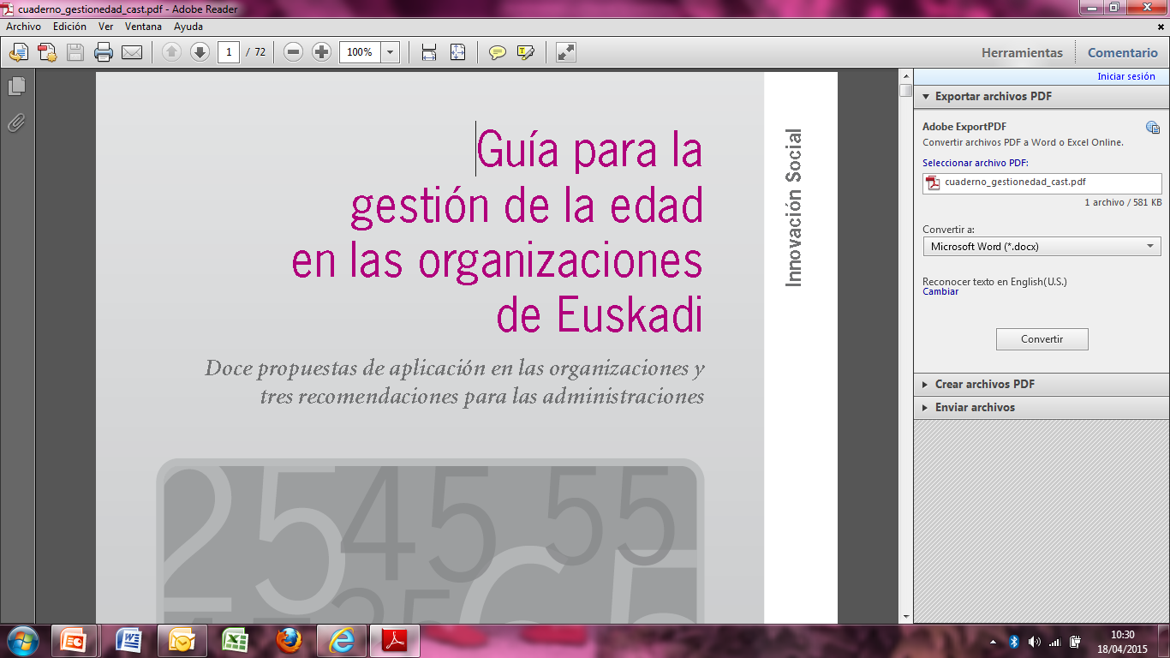
EL RESULTADO

Slide 14
una hoja de ruta para la gestión de la edad en las organizaciones, desde la incorporación de las personas a la misma hasta su salida, y lo hace desde la base de experiencias previas desarrolladas en este campo, ilustrando estas recomendaciones en algunos casos con iniciativas que han tenido éxito en otras organizaciones.
incluyen asimismo enlaces a sitios web y publicaciones en las que se profundiza en la información presentada
propuestas y los rasgos más característicos de los planes que han desarrollado las empresas en este ámbito
“Caja de herramientas” contiene algunos instrumentos para facilitar la aplicación
de algunas de estas propuestas.
incluye igualmente recomendaciones para las Administraciones Públicas, que ayuden a implementar la gestión de la edad, generando una cultura social de valoración del trabajo de las personas mayores y promoviendo un enfoque intergeneracional positivo.

Slide 15
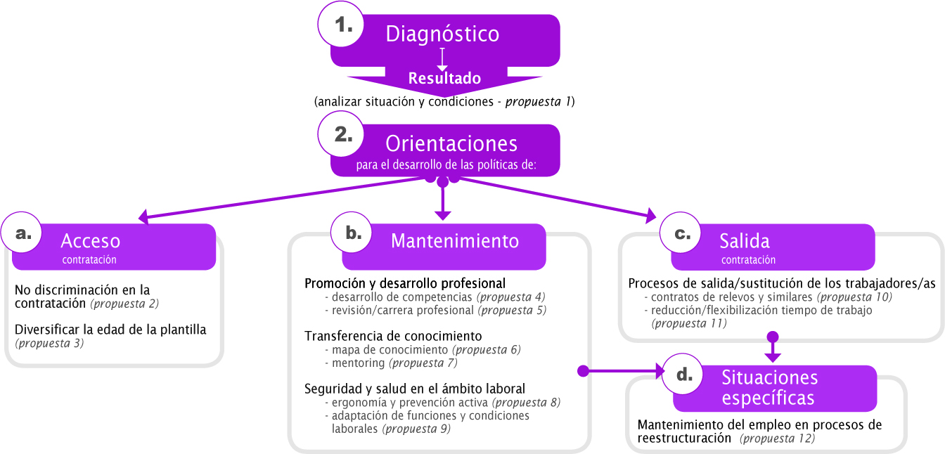
12 PROPUESTAS PARA
LAS ORGANIZACIONES

Slide 16
3 PROPUESTAS PARA LAS ADMINISTRACIONES
Analizar la situación de la gestión de la edad en el país vasco y dar a conocer los beneficios y buenas prácticas en este ámbito
Banco de conocimiento sobre la gestión de la edad-un primer paso para el intercambio de experiencias.
Apoyar proyectos piloto o implementar iniciativas para facilitar el desarrollo de la gestión por competencias
Promover proyectos piloto de emprendizaje que favorezcan el trabajo conjunto de jóvenes y mayores.
El establecimiento de líneas de apoyo que, sobre todo en las empresas de menor tamaño, desarrollen procesos de mejora de la gestión que favorezcan la sostenibilidad de las empresas y de sus empleos, y en los que la gestión de la edad se inscriba de un modo natural, parece totalmente pertinente, máxime en la actual situación económica.
Inscribir las políticas de gestión de la edad en iniciativas generales de mejora de la gestión de las personas en las organizaciones
Notes:
Los análisis que se han realizado hasta el momento en el País Vasco han sido puntuales y localizados en ámbitos concretos (sectoriales y territoriales).
la gestión de la edad no se encuentra hasta el momento entre las preocupaciones prioritarias de las empresas, salvo en organizaciones y ocupaciones concretas en las que se prevé que en el muy corto plazo se puede producir una pérdida de competencias por la salida del mercado laboral de personas con conocimientos clave.
se deben combatir los estereotipos sobre los trabajadores de más edad, que conforman en el imaginario social una visión distorsionada y simplificada de una realidad compleja.
Promover la acreditación de empresas que gestionan la edad en las organizaciones y utilizar medidas para apoyar particularmente a las microempresas y empresas de menor tamaño.
Apoyar la utilización de los criterios de la gestión de la edad también en los procesos de reestructuración
A nivel nacional, el programa Especial para Emprendedores Senior (Escuela de Gestores y Emprendedores Sociales) facilita la participación activa de estos en distintos niveles:
• Como tutores de proyectos de jóvenes emprendedores.
• Como participantes activos de proyectos colectivos.
• Como emprendedores de proyectos propios.
integrando la gestión de la edad a través del fortalecimiento de unos sistemas de gestión de las personas en las organizaciones que responda mejor a las demandas, tanto de la competitividad como de los propios trabajadores y trabajadoras.
apoyar procesos en los que la edad es una variable más, que se convierte en particularmente importante por la escasa atención prestada hasta el momento, así como por su creciente impacto derivado de la evolución demográfica.

Slide 17


EL RELEVO GENERACIONAL EN LAS EMPRESAS
Cuando lo importante
se convierte en urgente

Slide 18

Estrategia Vasca de Empleo 2030
01
02
La Estrategia Vasca de Empleo 2030 recoge como los dos grandes retos para los próximos años y como hilo conductor que inspira la formulación de toda la Estrategia, el impulso al empleo de calidad e inclusivo y al empleo que contribuya a la competitividad
Establece así mismo que el empleo es un instrumento fundamental para que nuestras empresas puedan desarrollar todo su potencial y aportar, desde su compromiso con la sociedad, la prosperidad requerida en el marco de un desarrollo sostenible.
03
Para lograr dar la respuesta adecuada a estos retos, la política vasca de empleo debe reforzar principios clave como la igualdad, la anticipación, la innovación, la resiliencia y la velocidad de respuesta.

Slide 19
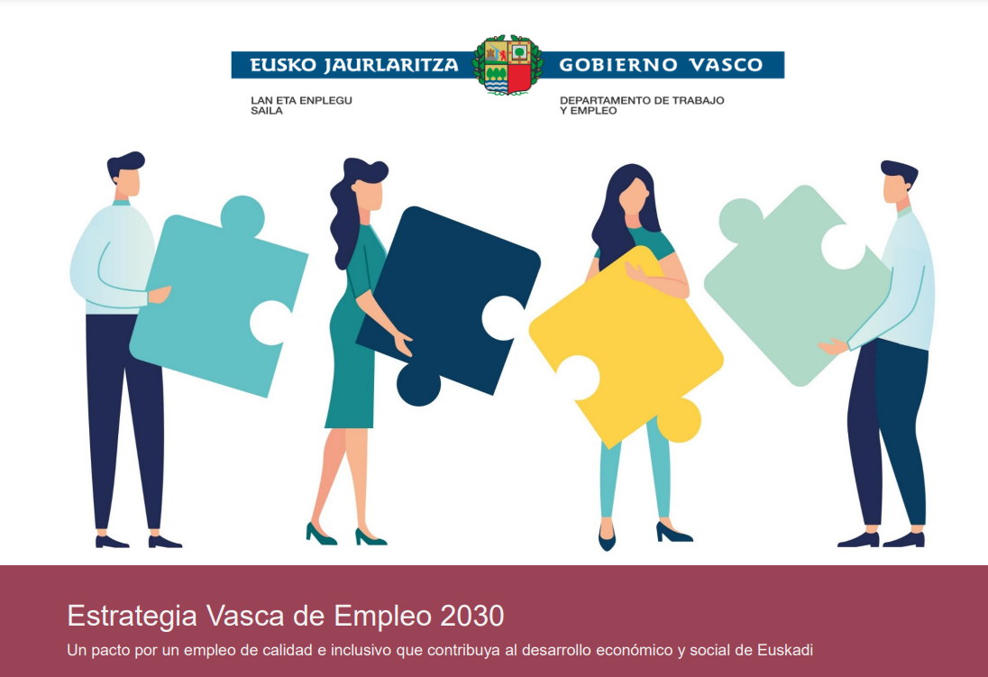
La EVE 2030 determina la pertinencia de impulsar una estrategia de retención, desarrollo y atracción de talento que permita aprovechar plenamente el potencial de aportación laboral de todas las personas;
establece la importancia de preparar y anticipar el significativo relevo generacional que se va a producir en los próximos años, para abordar un cambio cultural en las organizaciones basado en una nueva cultura de participación e inclusión, en la que las personas trabajadoras ocupen un papel clave en la competitividad de la empresa.

Slide 20
Gestión de la Edad
La gestión de la edad, tal y como la define la Fundación Europea para la mejora de las condiciones de vida y laborales, hace referencia a “todos aquellos aspectos en los cuales las personas que trabajan en la organización son gestionadas con un enfoque explícito en el envejecimiento en general, y en la gestión integral del envejecimiento de la mano de obra a través de políticas públicas o negociaciones colectivas. Tiene una orientación integral, intergeneracional y en términos de trayectoria vital”.
Cuando hablamos de relevo generacional no nos referimos simplemente a la sucesión en las organizaciones.
El relevo generacional permite identificar a personas clave de la empresa que van a salir y que deben ser sustituidas por otras que puedan llevar a cabo las funciones del puesto con el mismo o mejor desempeño.
Este relevo debe ser planificado de manera metódica, organizada y de forma anticipada, antes de que se presente la situación.
Debe ser atendido para que ocurra de manera natural y gradual, no como una acción inevitable o tardía para solucionar un problema.

Slide 21
Euskadi envejece, su población activa también
Las tendencias demográficas apuntan hacia un claro envejecimiento de la población en la sociedad vasca debido, entre otros factores, al incremento de la esperanza de vida y el menor número de nacimientos.
Esta tendencia tiene un impacto significativo en el mercado laboral vasco que muestra un proceso de envejecimiento general de la población activa con un significativo crecimiento de las generaciones procedentes del baby boom

Slide 22
El tejido empresarial vasco se enfrenta a un relevo generacional inminente
¿Lo planificamos o dejamos que ocurra?
Va más allá de gestionar las sucesiones. Implica gestionar transiciones en toda la plantilla
Gestionar el relevo generacional permite identificar a personas clave de la empresa que se retiran y deben ser sustituidas por otras que lleven a cabo sus funciones con el mismo o mejor desempeño
Implica anticiparse y gestionar el cambio de forma gradual, no como una acción inmediata para dar respuesta a un problema puntual
Más necesario aún si se detecta criticidad (puestos con conocimientos y competencias que impactan en la competitividad de la empresa) y urgencia (edad media elevada de la plantilla, jubilaciones inminentes, etc)
Y partiendo de un tejido empresarial (principalmente compuesto por microempresas y pymes) con menores posibilidades de sistematización, ya que cuentan con una menor especialización y limitación de recursos dedicados a la gestión de personas

Slide 23
Gestionar el relevo generacional:
edad y conocimiento
El conocimiento crítico para la empresa es el que le genera ventaja competitiva. Está siempre ligado a sus objetivos
El conocimiento no es gratis. Aprender tiene un coste, perderlo también
Gestionar el conocimiento (de las personas) implica necesariamente gestionar personas.
No solo clave para las empresas que compiten en base a conocimiento. Permite ganar eficiencia a las organizaciones que desarrollan tareas repetitivas o en paralelo (multilocalizadas)
Es entender que en la empresa conviven diferentes generaciones
Implica favorecer la empleabilidad de las personas de más edad, así como sus procesos de salida del mercado de trabajo
Tiene un vínculo directo con el mantenimiento y la creación de empleo
En los sectores industriales, no se está abordando apenas la gestión de la edad (solo en términos de salud laboral).
Gestión de la edad
Gestión del conocimiento
RELEVO GENERACIONAL

Slide 24
Ventajas de gestionar el relevo generacional en la empresa
Desarrollo de personal clave dentro de la organización
Constante comprobación de las descripciones de puesto.
Mejorar la reputación de la organización como una empresa sólida
Motivar a los empleados en el desempeño de sus labores y el cumplimiento de objetivos.
Garantizar la continuidad organizada de los puestos clave.
VALOR PARA LA EMPRESA

Slide 25
Un servicio experto y personalizado para que el relevo generacional se materialice en la empresa
UN SERVICIO PARA LA EMPRESA
Acompañamiento de calidad y personalizado: 50 horas de acompañamiento por empresa
Proceso acotado y planificado: tres fases de trabajo
Conectado con los programas e instrumentos disponibles en Lanbide de incorporación laboral (Lehen Aukera y contrato relevo ) y de formación para el Empleo
UN SERVICIO ORIENTADO A RESULTADOS
Busca la implantación efectiva: solo un 30% del servicio puede destinarse al diagnóstico y el asesoramiento

Slide 26
Un servicio experto y personalizado para que el relevo generacional se materialice en la empresa
Diagnóstico
Un diagnóstico para conocer y priorizar casuísticas de relevo generacional en la empresa.
1
Asesoramiento
Asesoramiento personalizado sobre el abanico de programas e instrumentos disponibles en Lanbide.
2
Acompañamiento
Acompañamiento experto para abordar la transferencia efectiva de conocimiento motivada por el relevo generacional
3

Slide 27
Un servicio experto y personalizado para que el relevo generacional se materialice en la empresa
Queremos acompañar a las pymes vascas para que aborden el relevo generacional desde una lógica de mantenimiento y creación de empleo

Slide 28
¿Por dónde empezar?
Muchas empresas ven el valor de crear una estrategia de planificación del relevo generacional, pero simplemente no saben por dónde empezar. Algunas preguntas clave pueden ser:
¿Cuál es la edad promedio de mis empleados?
¿Qué porcentaje de mi base de personas empleadas se jubila dentro de los próximos dos a cinco años?
¿Cuántas están en los procesos clave de la empresa?
¿Cómo identifico las personas candidatas internas que puedan estar listas para asumir estos roles clave hoy?
¿Cómo me aseguro de que estoy capacitando a las personas adecuadas para que puedan asumir estos nuevos roles?
Estas y otras preguntas nos permiten valorar la necesidad / urgencia de iniciar un proceso de relevo generacional que nos ayude a transitar de forma organizada.

Slide 29
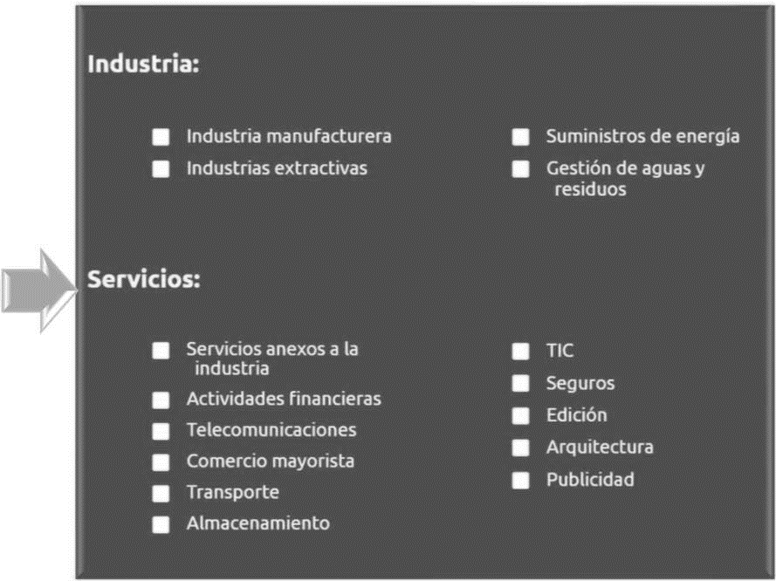
¿A quién va dirigido?
Dirigido a PYMES con plantilla entre 10 y 249 empleados
Ubicadas en Euskadi
Que desarrollen actividades industriales, de servicios conexos a la industria, de la sociedad de la información y las comunicaciones, de logística y de comercio mayorista.
La participación en este proyecto piloto esta acotada a 60 empresas.

Slide 30
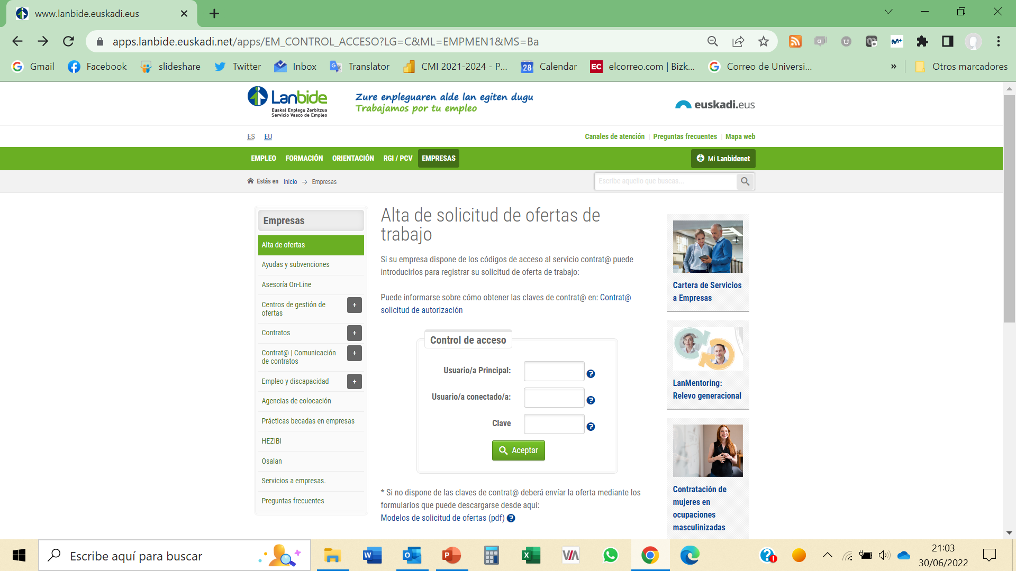
Muestras de interés para participar

Slide 31
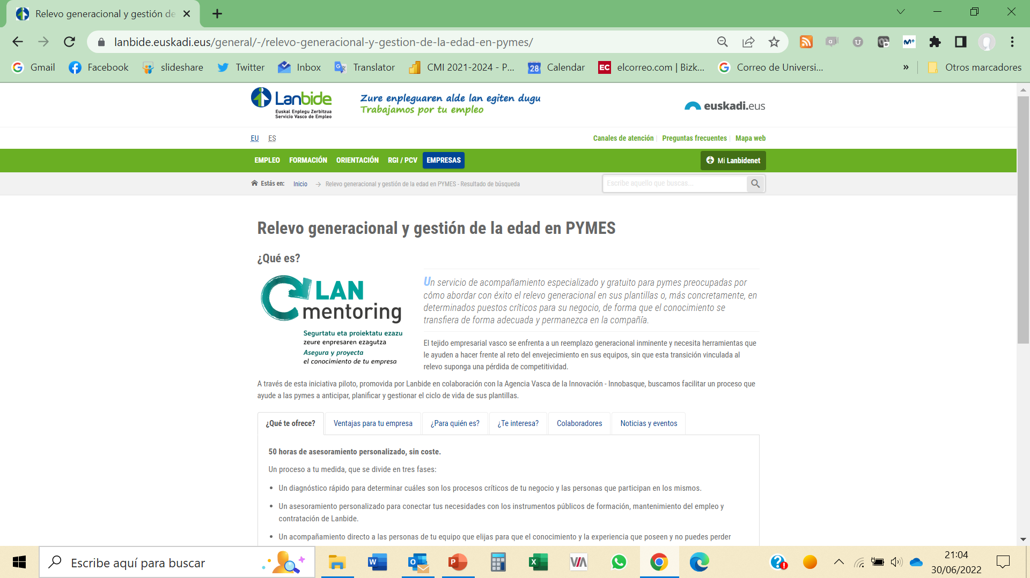
Muestras de interés para participar

Slide 32


